Slide 1


Slide 2
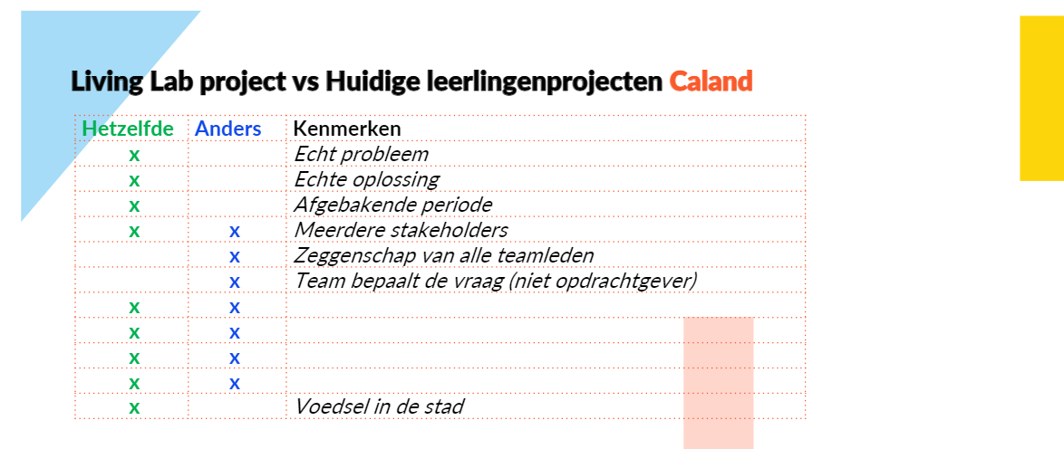

Slide 3
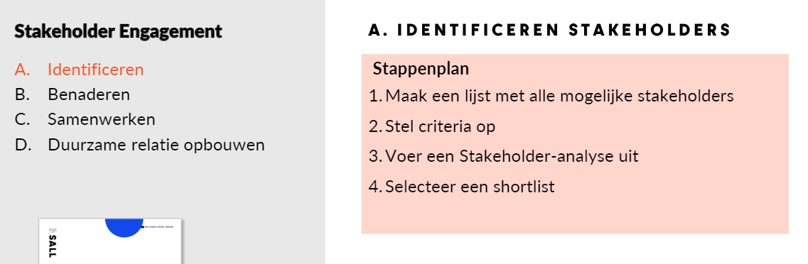
Waar moeten goede
stakeholders aan voldoen?
Zo veel mogelijk,
alles wat je kunt bedenken!
Welke ga je benaderen?
https://projectmanagementsite.nl/stakeholdersanalyse/

Slide 4
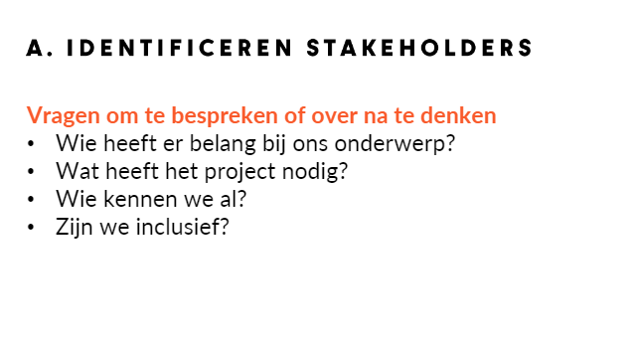
Sluit je niet bij voorbaat al stakeholders uit?

Slide 5
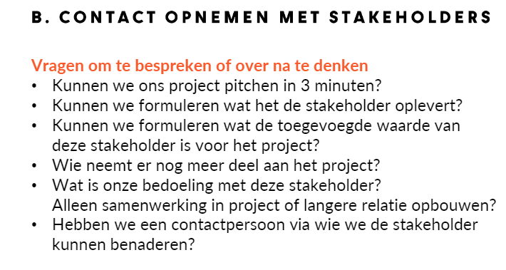

Slide 6
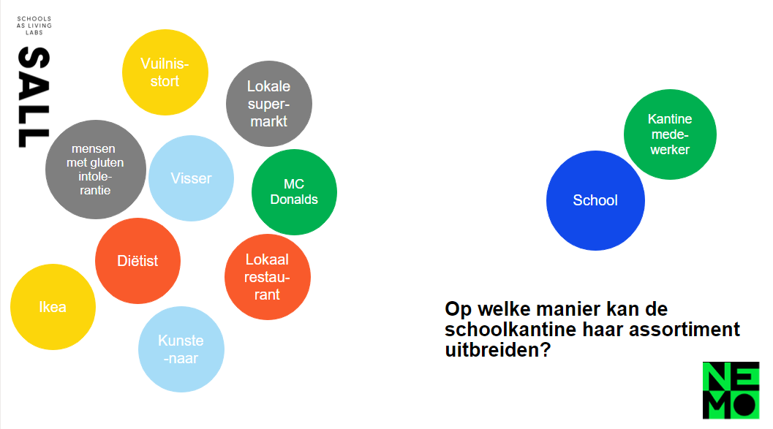

Slide 7
https://www.schoolsaslivinglabs.eu/

Slide 8
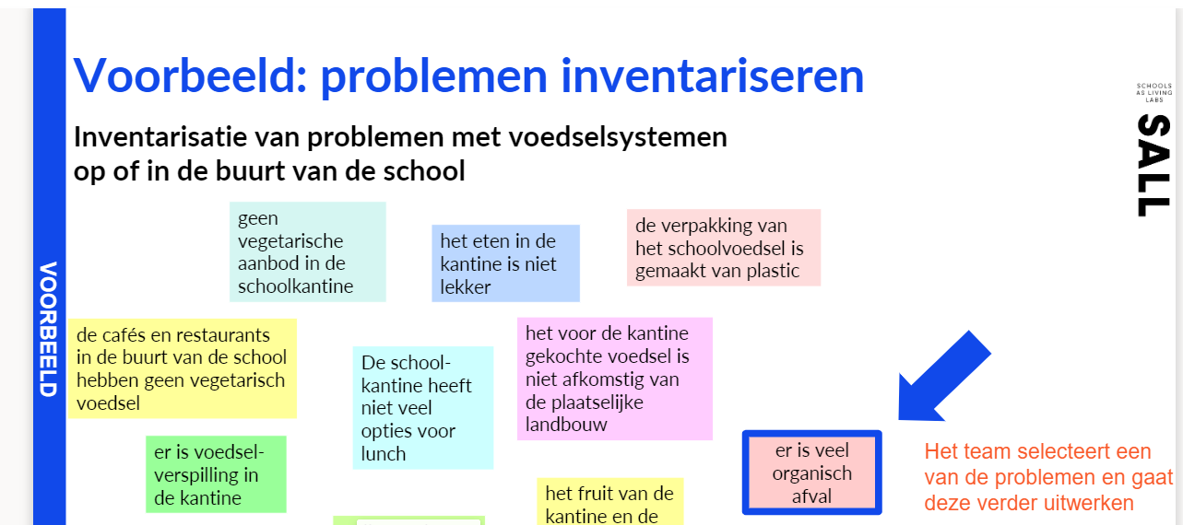

Slide 9
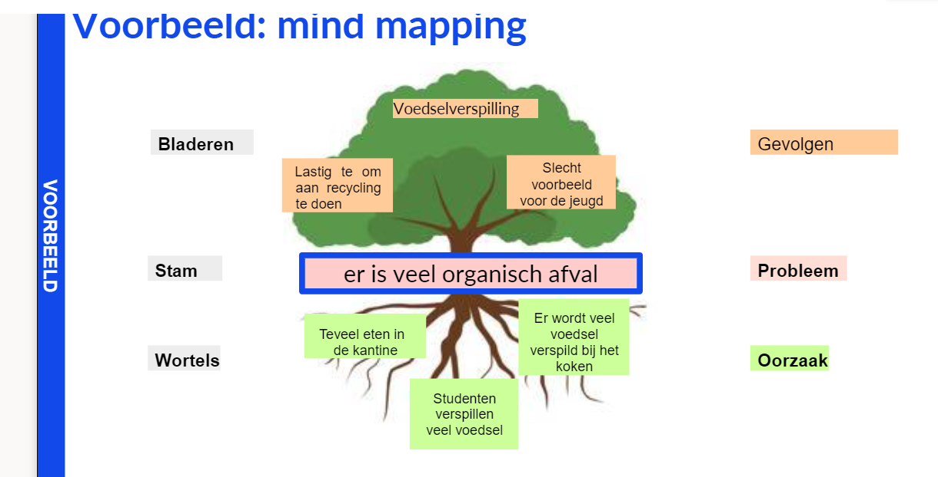

Slide 10


